Slide 1
Excel for Business Intelligence Analyst
CONSULTING & ANALYTICS
Buổi 5: Mô hình dữ liệu & DAX
Bắt buộc máy Windows có Power Pivot (Data → Manage Data Model)
Mở sẵn: file khởi đầu B4_MCI_Mart_Answer.xlsx (đáp án Buổi 4)

Slide 2
Câu hỏi mở buổi
PHẦN 0 · MỞ ĐẦU
“Doanh thu tháng này đạt bao nhiêu % mục tiêu, và vì sao mỗi báo cáo cũ lại ra một con số khác nhau?”
Tầng 3 — Diagnostic
Báo cáo A · Gross Margin % Quý 1/2025
34,18%
tổng lợi nhuận ÷ tổng doanh thu
≠
Báo cáo B · Gross Margin % Quý 1/2025
33,77%
trung bình biên lợi nhuận từng dòng
Cùng một dữ liệu. Không ai bịa số — chỉ là hai công thức khác nhau.

Slide 3
Recap Buổi 4 & file khởi đầu
PHẦN 0 · MỞ ĐẦU
• Viên gạch B4: 6 bảng sạch trong Data Model — Sales 30.247 dòng (4.436.849.500), Product 40, Store 12, Customer 1.500, Target 144, Calendar 731. Refresh tự cập nhật.
• Bài về nhà B4: đối soát trước khi tính % target — ST07 tháng 4 thiếu file bổ sung chỉ đạt 54,3%, đủ file đạt 97,4%; cả chuỗi 103,1%.
• File khởi đầu hôm nay = đáp án B4 (B4_MCI_Mart_Answer.xlsx). Lưu thành B5_<HoTen>.xlsx. KHÔNG bấm Refresh All.
B5 · Star schema + DAX
✓ B4 · Pipeline Power Query
Demo: ../B4_Power_Query/Practice/B4_MCI_Mart_Answer.xlsx (sheet Kiem_tra_B4) · ../B4_Power_Query/Homework/B4_BTVN_MCI_Mart_T4_2025_Answer.xlsx (sheet KetQua_T4)

Slide 4
1. Data Model: nhiều bảng, một mô hình

Slide 5
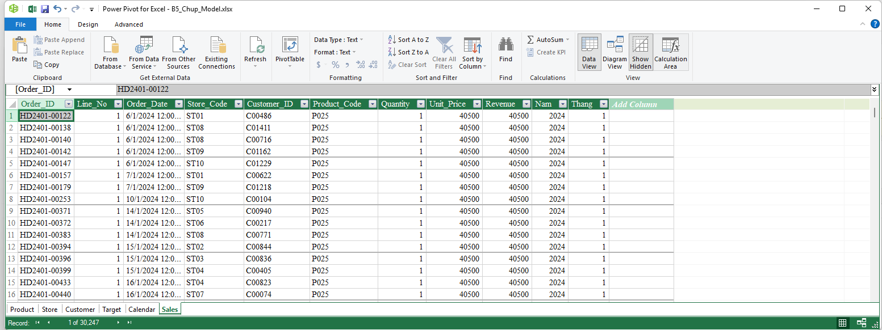
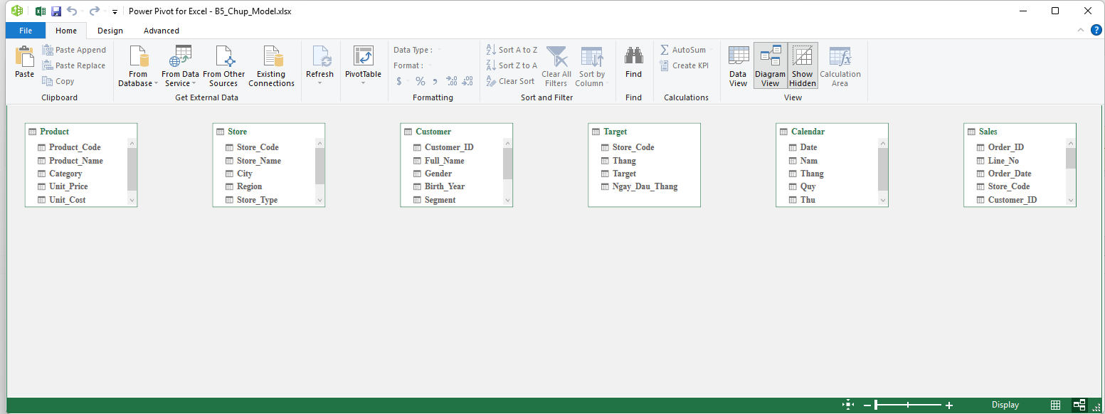
Data View · Diagram View
PHẦN 1 · DATA MODEL
Tên | Mục đích
Data → Manage Data Model | Mở cửa sổ Power Pivot — nơi chứa Data Model, tách riêng khỏi worksheet (hoặc Power Pivot → Manage)
Data View | Mỗi bảng một tab; xem dữ liệu, thêm calculated column; dòng Record ghi số dòng
Diagram View | Mỗi bảng là một hộp; relationship là đường nối giữa các hộp
TIP
Không thấy Manage Data Model: bật add-in Power Pivot (File → Options → COM Add-ins).
PRO TIP
Diagram View: kéo lookup bao quanh fact.
Ảnh: Demo/B5_Demo_Model.xlsx, Data → Manage Data Model (Data View, Diagram View)

Slide 6
Normalization · Fact vs Lookup
PHẦN 1 · DATA MODEL
Normalization: mỗi thông tin lưu đúng MỘT chỗ — tên ngành nằm ở Product, không lặp lại trên từng dòng bán hàng.
Fact — ghi sự kiện, có số để cộng
Lookup — mô tả, mỗi đối tượng một dòng
Sales · 30.247 dòng
grain: 1 sản phẩm trong 1 đơn
Product · 40
sản phẩm
Store · 12
cửa hàng
Target · 144 dòng
grain: tháng × cửa hàng — fact thứ hai
Customer · 1.500
khách hàng
Calendar · 731
ngày
TIP
Bảng fact dài, có cột số (Quantity, Revenue). Bảng lookup ngắn, chủ yếu là chữ. Target là fact: nó ghi một con số kế hoạch — nhưng không có cột sản phẩm.
Số dòng: Data Model của file khởi đầu (Power Pivot → Data View)

Slide 7
Primary key · Foreign key
PHẦN 1 · DATA MODEL
Bảng lookup | Primary key (duy nhất) | Foreign key ở bảng fact (lặp lại)
Product | Product_Code — 40 mã | Sales[Product_Code]
Store | Store_Code — 12 mã | Sales[Store_Code] · Target[Store_Code]
Customer | Customer_ID — 1.500 mã | Sales[Customer_ID]
Calendar | Date — 731 ngày | Sales[Order_Date] · Target[Ngay_Dau_Thang]
Khóa chính phải DUY NHẤT
P021 (B2) · P015 (B4)
trùng thì không tạo được quan hệ
Khóa ngoại không có trong lookup
0 dòng
đã kiểm bằng Left Anti ở B4
TIP
Ngay_Dau_Thang (B4 thêm vào Target) là cái móc để Target nối vào Calendar.

Slide 8
Relationships vs Merged tables
PHẦN 1 · DATA MODEL
Merge (Buổi 4)
Kéo cột của lookup vào bảng fact → một bảng to, thông tin lặp lại trên mọi dòng.
Lookup trùng khóa → số dòng phình ra (28.328 → 29.408), không báo lỗi.
Relationship
Giữ các bảng riêng, nối bằng khóa; Pivot lấy cột từ bảng nào cũng được.
Mỗi thông tin một chỗ → mô hình hình ngôi sao (star schema).
Merge Product, Store, Customer vào Sales
453.705 ô
30.247 dòng × 15 cột mô tả, lặp lại
Giữ lookup riêng + relationship
9.220 ô
Product 40×4 · Store 12×5 · Customer 1.500×6
TIP
Star schema: fact ở giữa, lookup xung quanh — mình dựng nó ở Phần 2.
Số ô tính từ Data Model của file khởi đầu (build_b5_meta.json)

Slide 9
2. Relationship: nối bảng bằng khóa, không bằng công thức

Slide 10
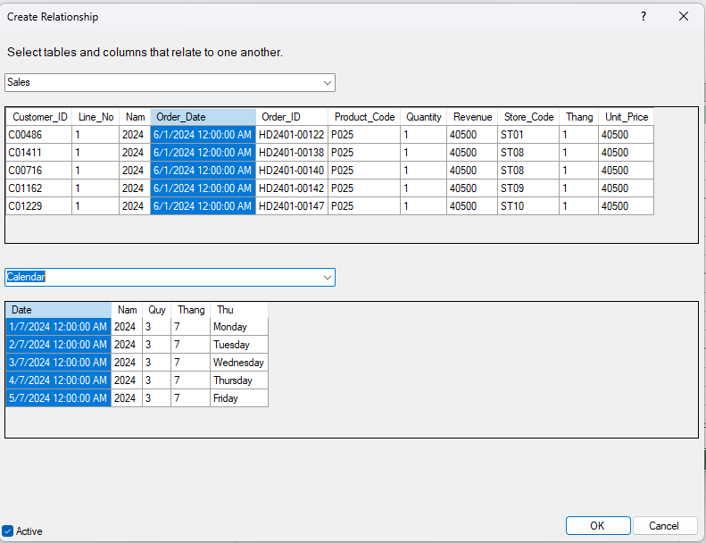
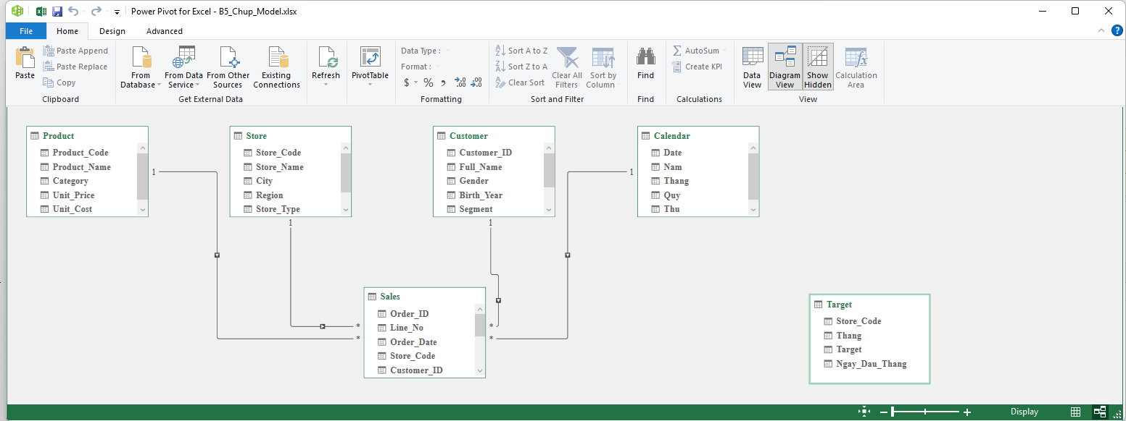
Tạo và quản lý Relationship
PHẦN 2 · RELATIONSHIP
Tên | Mục đích
Kéo thả trong Diagram View | Kéo cột khóa ngoại của bảng fact, thả lên khóa chính của bảng lookup
Design → Create Relationship | Hộp thoại chọn bảng và cột hai bên — khi sơ đồ quá rối để kéo
Design → Manage Relationships | Xem, sửa, xóa từng relationship (ngoài Excel: Data → Relationships)
TIP
Hai cột phải CÙNG KIỂU dữ liệu (Order_Date và Date đều là Date nhờ Using Locale ở B4). Báo trùng giá trị = khóa lookup bị trùng → Remove Duplicates trong Power Query.
Ảnh: Demo/B5_Demo_Model.xlsx, Power Pivot → Diagram View; Design → Create Relationship

Slide 11
Cardinality 1-* · Filter direction
PHẦN 2 · RELATIONSHIP
Store · 12 dòng
Region = Nam
Cardinality: mức độ duy nhất của khóa ở hai đầu — 1 (lookup, duy nhất) – * (fact, lặp lại). Data Model chỉ nhận 1-1 và 1-*; khóa trùng ở cả hai đầu (nhiều–nhiều) không tạo được.
Filter direction: bộ lọc chảy TỪ LOOKUP XUỐNG FACT. Chọn Region = Nam ở Store → Sales chỉ còn dòng của cửa hàng miền Nam. Chiều ngược lại không có.
Quy tắc vàng: không bao giờ nối thẳng hai bảng fact. Sales và Target gặp nhau qua lookup chung.
1
*
Sales · 30.247 dòng
chỉ còn dòng cửa hàng miền Nam
TIP
Bộ lọc chảy như nước, từ trên xuống: lookup ở trên, fact ở dưới.
Sơ đồ khái niệm: bộ lọc từ Store chảy xuống Sales qua relationship Store_Code

Slide 12
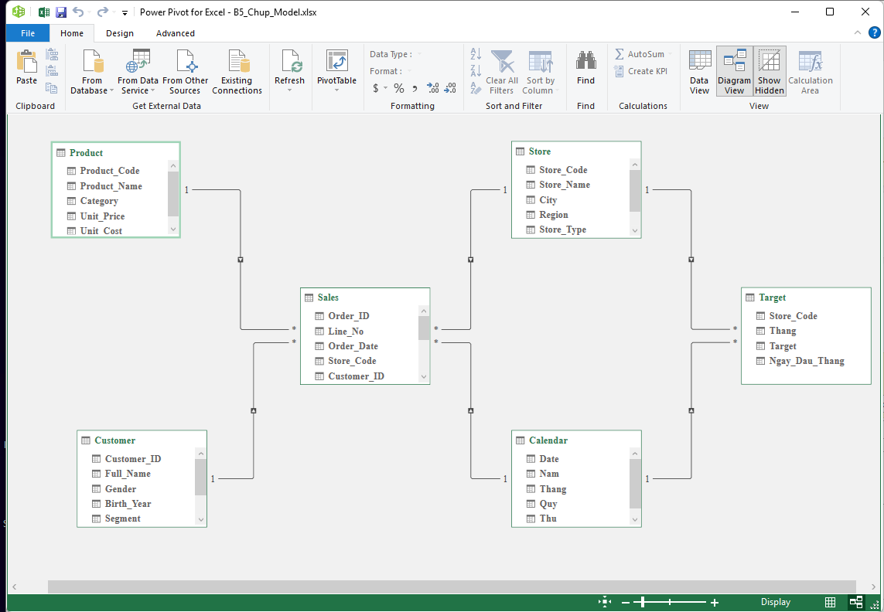
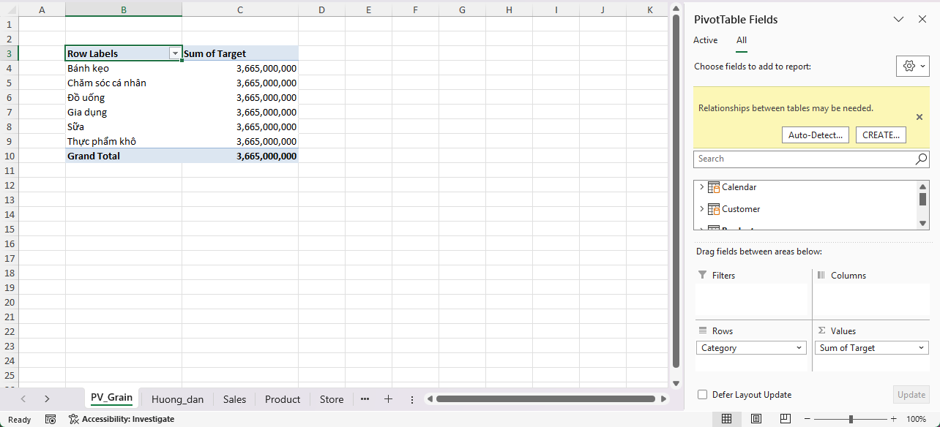
Fact thứ hai: Target lọc qua lookup chung
PHẦN 2 · RELATIONSHIP
Insert → PivotTable ▾ → From Data Model · relationship cho Target
Pivot đọc thẳng Data Model. Target chỉ lọc được qua lookup CHUNG với Sales: Target[Store_Code] → Store · Target[Ngay_Dau_Thang] → Calendar.
Chưa nối · mọi ngành
3.665 tr
= target cả năm
Đã nối · theo miền
1.227 · 753 · 1.685
triệu (Bắc · Trung · Nam)
TIP
Cùng một con số ở MỌI dòng = trường ở Rows không lọc được bảng của trường ở Values. Kiểm tra Diagram View. Target không có cột sản phẩm: ngành hàng lặp lại là ĐÚNG.
Ảnh: Demo/B5_Demo_Model.xlsx, sheet PV_Grain (Insert → PivotTable → From Data Model); Power Pivot → Diagram View

Slide 13
Nghỉ 10 phút
Trước khi quay lại: mở Diagram View, kiểm tra đủ 6 relationship

Slide 14
3. Calculated Column và Measure: tính từng dòng hay tính từng ô

Slide 15
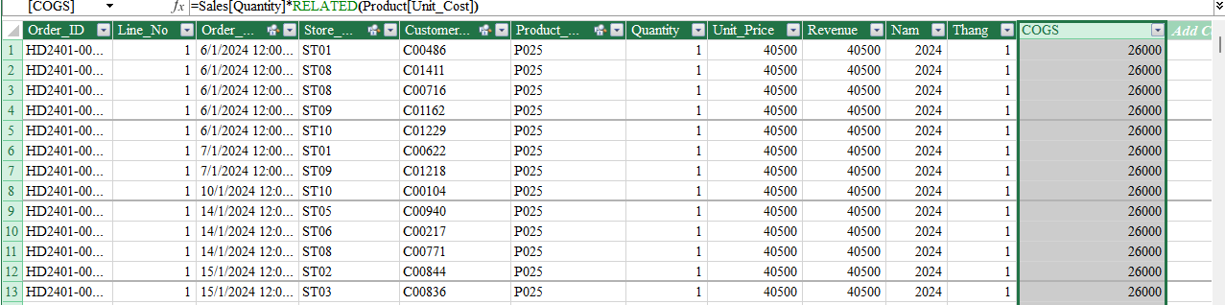
Calculated Column · RELATED
PHẦN 3 · COLUMN VS MEASURE
Tên | Mục đích
Calculated Column (Data View → Add Column) | Công thức tính cho TỪNG DÒNG, kết quả LƯU thành một cột của bảng
RELATED(<cột ở bảng lookup>) | Lấy giá trị từ bảng lookup theo relationship — XLOOKUP của Data Model
fx
= Sales[Quantity] * RELATED(Product[Unit_Cost]) → đổi tên cột: COGS
TIP
Không có địa chỉ ô kiểu A1: công thức viết theo tên cột, áp cho cả cột. Đổi tên: double-click tiêu đề.
PRO TIP
RELATED chỉ chạy khi ĐÃ CÓ relationship, và đi từ fact sang lookup (phía “nhiều” sang phía “một”).
Ảnh: Demo/B5_Demo_DAX.xlsx, Power Pivot → Data View, bảng Sales, cột COGS

Slide 16
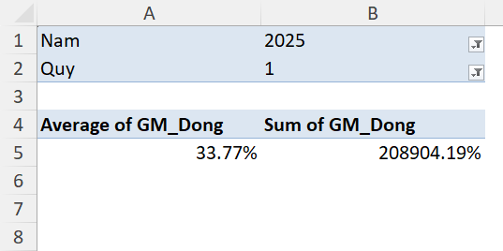
Vì sao KPI tỷ lệ phải là measure
PHẦN 3 · COLUMN VS MEASURE
fx
GM_Dong = DIVIDE(Sales[Revenue] - Sales[COGS], Sales[Revenue]) (calculated column, thêm tạm)
 | Calculated Column | Measure
Tính theo | từng dòng (row context) | từng ô Pivot (filter context)
Lưu trong mô hình | có — tốn bộ nhớ | không — tính khi cần
Dùng ở | Rows, Columns, Filters, Slicer | chỉ ở Values
Hợp với | thuộc tính của một dòng | KPI, tổng, TỶ LỆ
Average of GM_Dong
33,77%
trung bình của tỷ lệ
Sum of GM_Dong
208.904%
vô nghĩa
Đúng (B2, ô E30)
34,18%
tổng LN ÷ tổng DT
Ảnh: Demo/B5_Demo_DAX.xlsx, sheet PV_Loc (cột GM_Dong thêm tạm, xóa sau demo). Đối chiếu: sheet KPI_SUMIFS, ô E30

Slide 17
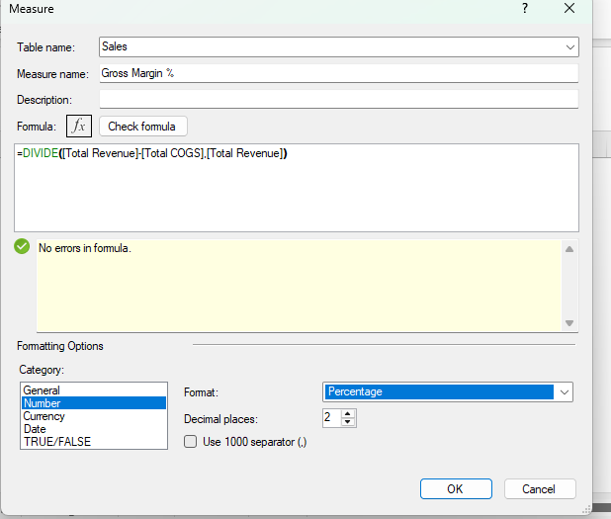
Implicit vs Explicit measure
PHẦN 3 · COLUMN VS MEASURE
Tên | Mục đích
Implicit measure | Tick cột số vào Values → “Sum of …” tự tạo: không tên, không định dạng, KHÔNG dùng lại được
Power Pivot → Measures → New Measure… | Explicit measure: tự đặt tên, viết DAX, chọn định dạng; dùng lại trong measure khác và CUBEVALUE (B6)
DIVIDE(tử, mẫu) | Phép chia an toàn: mẫu bằng 0 hoặc trống → ô trống thay vì lỗi
Measure (bảng Sales) | DAX
Total Revenue | SUM(Sales[Revenue])
Total COGS | SUM(Sales[COGS])
Gross Margin % | DIVIDE([Total Revenue] - [Total COGS], [Total Revenue])
TIP
Cột luôn kèm tên bảng: Sales[Revenue]. Measure ghi trần: [Total Revenue]. Quý 1/2025: 941.454.000 · 619.663.000 · 34,2%.
Ảnh: Demo/B5_Demo_DAX.xlsx, Power Pivot → Measures → New Measure (Gross Margin %)

Slide 18
4. Filter context: ô này đang bị lọc bởi những gì?

Slide 19
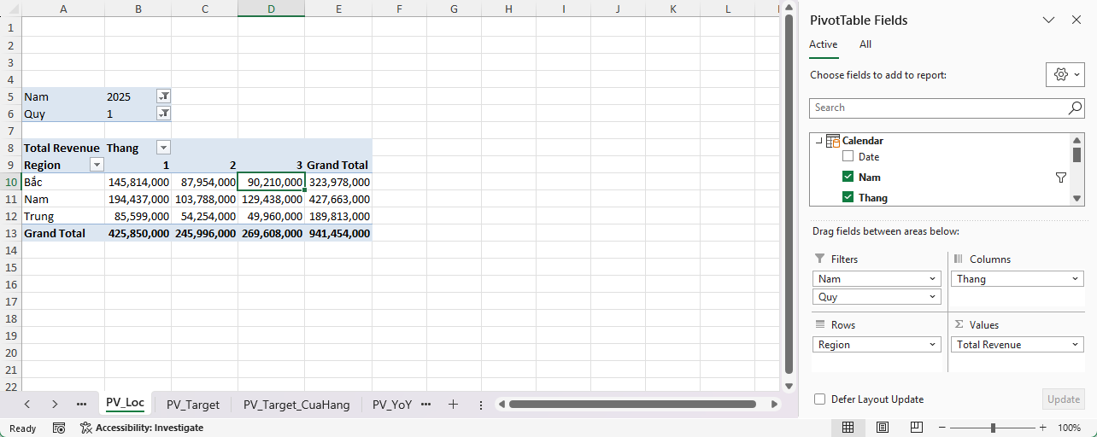
Filter context — Chuỗi C lần 3
PHẦN 4 · FILTER CONTEXT
Store[Region] = Bắc
90.210.000
một ô Pivot
SUM(Sales[Revenue])
Calendar[Nam] = 2025
Calendar[Thang] = 3
Buổi | Cùng một ý
B2 | tiêu chí SUMIFS (KPI_SUMIFS!D6)
B3 | tọa độ ô Pivot
B5 | filter context của measure
1. Đọc tọa độ ô: hàng, cột, Filters, Slicer
2. Bộ lọc chảy theo relationship, lookup → Sales
3. Tính công thức trên các dòng còn lại
Hình xương sống Chuỗi C dùng lại từ B2/B3 · Ảnh: Demo/B5_Demo_DAX.xlsx, sheet PV_Loc. Đối chiếu: sheet KPI_SUMIFS, ô D6 và E9

Slide 20
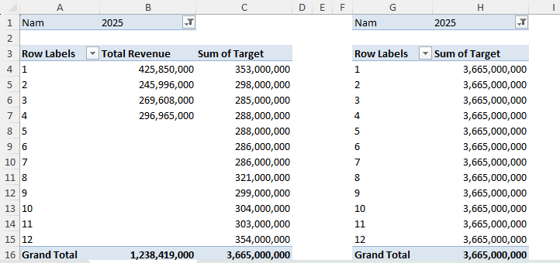
Lọc bằng cột của lookup
PHẦN 4 · FILTER CONTEXT
Hide from Client Tools (Power Pivot: chuột phải tiêu đề cột)
Ẩn cột khỏi danh sách trường của Pivot, để người dùng không kéo nhầm cột của bảng fact vào Rows / Columns.
Quy tắc
Rows, Columns, Filters, Slicer: lấy cột của LOOKUP (Calendar, Store, Product, Customer).
Sales[Thang] chỉ lọc được Sales — không chảy sang Target.
TIP
Ẩn: Sales[Nam], [Thang], [Order_Date], [Store_Code], [Product_Code], [Customer_ID] · Target[Store_Code], [Thang], [Ngay_Dau_Thang]. Cột ẩn chuyển màu xám trong Data View.
Ảnh: Demo/B5_Demo_DAX.xlsx, sheet PV_Lookup_vs_Fact

Slide 21
5. CALCULATE và ALL: đổi bộ lọc có chủ đích

Slide 22
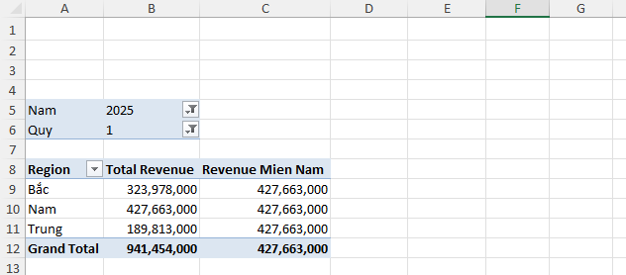
CALCULATE
PHẦN 5 · CALCULATE & ALL
CALCULATE(<biểu thức>, <bộ lọc 1>, <bộ lọc 2>, …)
Tính biểu thức dưới bộ lọc mình đặt; bộ lọc trong CALCULATE GHI ĐÈ bộ lọc cùng cột của ô Pivot, các bộ lọc khác giữ nguyên.
fx
Revenue Mien Nam := CALCULATE([Total Revenue], Store[Region] = "Nam")
Revenue Mien Nam ở dòng Bắc, Trung, Nam
427.663.000
Region bị thay bằng Nam; bộ lọc Quý 1 vẫn giữ
TIP
Demo xong, xóa measure này: Power Pivot → Measures → Manage Measures → Delete.
Ảnh: Demo/B5_Demo_DAX.xlsx, sheet PV_Loc

Slide 23
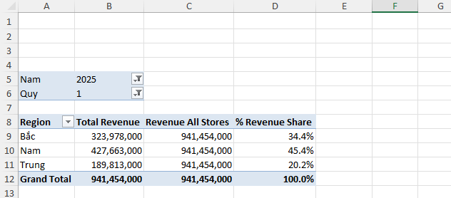
ALL → % of Total
PHẦN 5 · CALCULATE & ALL
ALL(<bảng hoặc cột>)
Bỏ mọi bộ lọc trên bảng (hoặc cột) đó — dùng trong CALCULATE để lấy “mẫu số chung”.
Measure | DAX
Revenue All Stores | CALCULATE([Total Revenue], ALL(Store))
% Revenue Share | DIVIDE([Total Revenue], [Revenue All Stores])
Bắc
34,4%
Trung
20,2%
Nam
45,4%
TIP
Đúng Pct_Share của Buổi 1. B1 khóa mẫu số bằng $B$5; DAX khóa bằng ALL. ALL(Store) bỏ lọc miền, cửa hàng — bộ lọc Calendar vẫn giữ.
Ảnh: Demo/B5_Demo_DAX.xlsx, sheet PV_Loc

Slide 24
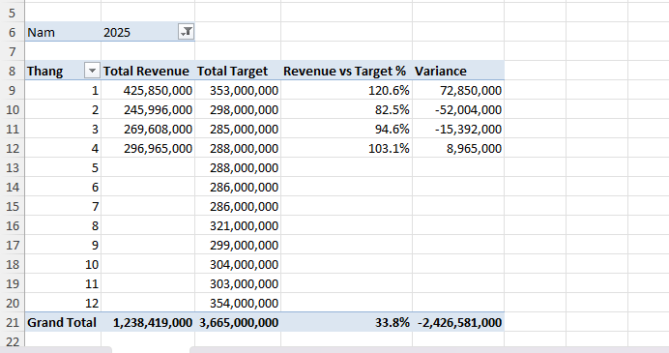
Measure cho Target
PHẦN 5 · CALCULATE & ALL
Measure | DAX
Total Target (bảng Target) | SUM(Target[Target])
Revenue vs Target % | DIVIDE([Total Revenue], [Total Target])
Variance | IF(ISBLANK([Total Revenue]), BLANK(), [Total Revenue] - [Total Target])
T1/2025
120,6%
T2/2025
82,5%
T3/2025
94,6%
T4/2025
103,1%
TIP
Không có IF(ISBLANK…): Variance tháng 5 = −288.000.000 — “hụt 288 triệu” chỉ vì chưa có dữ liệu. T1 + T2 gộp: 103,2% (lệch mùa Tết). Dòng Grand Total 33,8% = 4 tháng ÷ target cả năm: không đọc.
Ảnh: Demo/B5_Demo_DAX.xlsx, sheet PV_Target

Slide 25
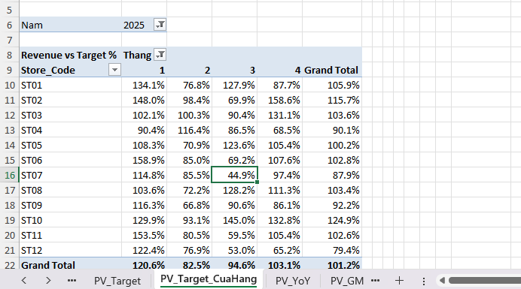
Target không lọc theo ngành
PHẦN 5 · CALCULATE & ALL
Rows = Product[Category] · Quý 1
Bánh kẹo 36,2% · Gia dụng 21,7% · Thực phẩm khô 18,0% · Đồ uống 11,8% · Chăm sóc cá nhân 11,2% · Sữa 1,8%
= doanh thu ngành ÷ target CẢ CHUỖI (936.000.000) → vô nghĩa
Measure không báo lỗi — người dùng phải biết giới hạn.
ST07 · T3/2025
44,9%
8.539.000 / 19.000.000
ST07 · T4/2025
97,4%
hồi phục sau cải tạo
TIP
KPI dictionary ghi rõ: Revenue vs Target % lọc theo store, region, month — KHÔNG theo product/category.
Ảnh: Demo/B5_Demo_DAX.xlsx, sheet PV_Target · ST07 cải tạo 10–31/03/2025 (B3 Show Details)

Slide 26
6. Time intelligence: lũy kế và so với cùng kỳ

Slide 27
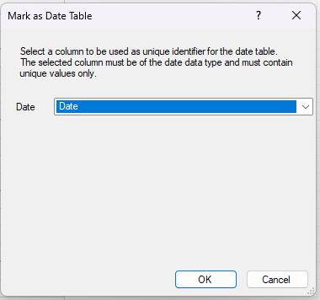
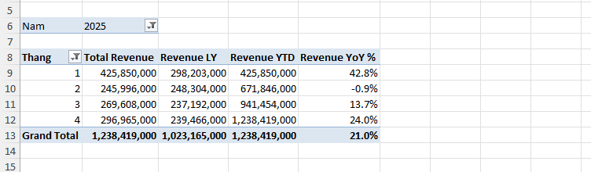
YTD · cùng kỳ năm trước
PHẦN 6 · TIME INTELLIGENCE
Tên | Mục đích
Design → Mark as Date Table | Khai báo Calendar là bảng lịch: mỗi ngày một dòng, liên tục (731 ngày ✔)
DATESYTD(Calendar[Date]) | Từ đầu năm tới ngày cuối của ô → lũy kế
DATEADD(Calendar[Date], -1, YEAR) | Lùi các ngày của ô một năm → cùng kỳ
Measure | DAX
Revenue YTD | CALCULATE([Total Revenue], DATESYTD(Calendar[Date]))
Revenue LY | CALCULATE([Total Revenue], DATEADD(Calendar[Date], -1, YEAR))
Revenue YoY % | IF(ISBLANK([Total Revenue]), BLANK(), DIVIDE([Total Revenue] - [Revenue LY], [Revenue LY]))
TIP
YoY T1 +42,8% · T2 −0,9% · T3 +13,7% · T4 +24,0%; YTD T4 +21,0%. Không chặn ô trống: T5 = −100%.
PRO TIP
SAMEPERIODLASTYEAR cho cùng kết quả với DATEADD lùi 1 năm.
Ảnh: Demo/B5_Demo_DAX.xlsx, Power Pivot → Design → Mark as Date Table; sheet PV_YoY

Slide 28
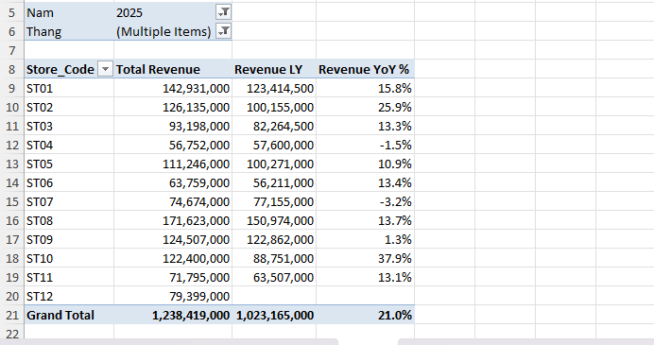
Like-for-like: ST12 và ô YoY trống
PHẦN 6 · TIME INTELLIGENCE
ST12 khai trương 01/06/2024
79.399.000
T1–T4/2025 · không có kỳ gốc
YTD T4 · cả chuỗi 12 cửa hàng
+21,0%
gồm cả ST12
YTD T4 · like-for-like 11 cửa hàng
+13,3%
chỉ cửa hàng có đủ hai kỳ
TIP
D2: thấy ô trống, hỏi vì sao trước khi kết luận; thấy tổng đẹp, hỏi tổng gồm những gì. ST10 +37,9% · ST07 −3,2% · ST04 −1,5%.
Ảnh: Demo/B5_Demo_DAX.xlsx, sheet PV_YoY

Slide 29
7. KPI dictionary: một định nghĩa, mọi báo cáo

Slide 30
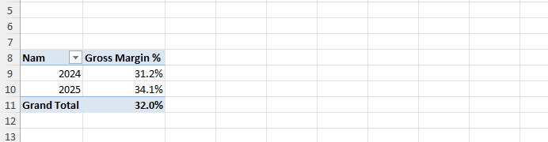
KPI dictionary
PHẦN 7 · KPI DICTIONARY
KPI | Measure (DAX) | Dimensions | Target
Total Revenue | SUM(Sales[Revenue]) | region, store, category, month | = Total Target
Total Orders | DISTINCTCOUNT(Sales[Order_ID]) | region, store, month | 1.000 đơn/tháng
Avg Order Value | DIVIDE([Total Revenue], [Total Orders]) | region, store, month | 300.000
Gross Margin % | DIVIDE([Total Revenue] - [Total COGS], [Total Revenue]) | category, region, month | 33%
Revenue YoY % | DIVIDE([Total Revenue] - [Revenue LY], [Revenue LY]) | region, category, month | +10%
Active Customers | DISTINCTCOUNT(Sales[Customer_ID]) | region, segment, month | 700 KH/tháng
Revenue vs Target % | DIVIDE([Total Revenue], [Total Target]) | store, region, month — KHÔNG category | 100%
D2 — kiểm giả định (câu chuyện #5)
GM% 2024: 31,2% → 2025: 34,1%. Giá vốn chỉ có MỘT bảng (Product[Unit_Cost]) cho cả hai năm, giá bán 2025 cao hơn 2024 khoảng 3,9% → ghi vào cột “Giới hạn”.
Course Plan, Phụ lục C · owner, ngưỡng Warning/Critical: KPI Definition Card (B2) · Ảnh: Demo/B5_Demo_DAX.xlsx, sheet PV_YoY

Slide 31
Thực hành 1: Hoàn thành bộ 6 KPI
PHẦN 8 · THỰC HÀNH
10 phút
T | Revenue | Orders | AOV | GM % | YoY % | KH
1 | 425.850.000 | 1.398 | 304.614 | 35,2% | +42,8% | 831
2 | 245.996.000 | 823 | 298.902 | 33,7% | −0,9% | 605
3 | 269.608.000 | 923 | 292.100 | 33,1% | +13,7% | 637
4 | 296.965.000 | 966 | 307.417 | 33,8% | +24,0% | 670
1. Viết 3 measure (bảng Sales): Total Orders = DISTINCTCOUNT(Sales[Order_ID]) · Avg Order Value = DIVIDE([Total Revenue], [Total Orders]) · Active Customers = DISTINCTCOUNT(Sales[Customer_ID]).
2. Sheet mới PV_KPI_Thang (From Data Model): Filters Calendar[Nam] = 2025 · Rows Calendar[Thang] (lọc 1–4) · Values: 6 KPI.
3. Kiểm tay AOV: lọc Product[Category] = Bánh kẹo, Calendar[Quy] = 1 → Total Revenue ÷ Total Orders = AOV?
Kiểm tay — Bánh kẹo, Quý 1
338.733.000 ÷ 1.739 đơn = 194.786
AVERAGE(Sales[Revenue]) = 153.830 — trung bình một DÒNG, không phải một ĐƠN
Kiểm tra: Filters Calendar[Nam] = 2025, Rows Calendar[Thang] 1–4 · KH = Active Customers

Slide 32
Thực hành 2: Đối soát với KPI_SUMIFS
PHẦN 8 · THỰC HÀNH
10 phút
Kiểm tra — Quý 1/2025
941.454.000
3.144 đơn · AOV 299.445
Gross Margin 34,18%
Bắc × 3: 90.210.000
Khớp = B2 và B5 cùng nói một sự thật
1. Sheet mới PV_DoiSoat_B2 (From Data Model): Filters Nam = 2025, Quy = 1 · Rows Store[Region] · Columns Calendar[Thang] · Values: Total Revenue, Total Orders, Avg Order Value, Gross Margin %.
2. GETPIVOTDATA (gõ =, bấm ô Pivot) trừ ô KPI_SUMIFS: Bắc × 3 (D6) · Doanh thu Quý 1 (E9) · Số đơn (E16) · GM% (E30) → phải bằng 0.
Diagram View: hình ngôi sao, 6 bảng, 6 relationship; Sales và Target gặp nhau qua Store, Calendar
6 KPI + Total Target, Revenue vs Target %, Variance là explicit measure, có định dạng
Đối soát với KPI_SUMIFS: chênh lệch 0
Đối chiếu: Practice/B5_MCI_Mart_Answer.xlsx, sheet DoiSoat_B2 (đủ 64 ô Miền × Tháng × 4 KPI)

Slide 33
Excel Quiz Challenge
4 câu hỏi nhanh · câu 3–4 là tình huống

Slide 34
Question 1: Measure vs Column
PHẦN 9 · QUIZ & TỔNG KẾT
KPI Gross Margin % nên viết thế nào trong Data Model?
Calculated column GM từng dòng, rồi lấy Average
Calculated column GM từng dòng, rồi lấy Sum
A
B
Measure: DIVIDE(tổng doanh thu − tổng giá vốn, tổng doanh thu)
Implicit measure Average of Revenue
C
D

Slide 35
Question 2: Hai bảng fact
PHẦN 9 · QUIZ & TỔNG KẾT
Sales và Target đều có cột Store_Code. Nối thế nào để phân tích doanh thu so với target theo cửa hàng?
Relationship thẳng giữa Sales[Store_Code] và Target[Store_Code]
Nối cả hai vào lookup chung Store (và Calendar), lọc qua lookup
A
B
Merge Target vào Sales bằng Power Query
Không nối được, phải dùng SUMIFS
C
D

Slide 36
Question 3: Tình huống — Con số lặp lại
PHẦN 9 · QUIZ & TỔNG KẾT
Pivot Quý 1/2025: Rows = Product[Category], Values = Total Target. Sáu dòng đều ra 936.000.000. Vì sao?
Thiếu Mark as Date Table
Measure Total Target viết sai
A
B
Target có grain tháng × cửa hàng, không có chiều sản phẩm; Product không lọc được Target
Phải Refresh All
C
D

Slide 37
Question 4: Tình huống — Tổng lệch
PHẦN 9 · QUIZ & TỔNG KẾT
Active Customers Quý 1 theo miền: 492 + 307 + 657 = 1.456. Nhưng Grand Total ghi 1.208. Kết luận nào đúng?
Pivot bị lỗi, phải Refresh
Thiếu relationship Sales – Customer
A
B
Không lỗi: khách mua ở nhiều miền chỉ đếm một lần ở dòng tổng; DISTINCTCOUNT không cộng dồn
Phải đổi sang SUM(Sales[Customer_ID])
C
D

Slide 38
Tổng kết & insight của bạn
PHẦN 9 · QUIZ & TỔNG KẾT
Điểm chính cần nhớ
Insight của bạn (1 câu)
(1) Star schema: fact ở giữa, lookup xung quanh, 1-*; bộ lọc chảy lookup → fact. Hai fact gặp nhau qua lookup chung.
(2) Calculated column tính từng dòng; MEASURE tính từng ô. Tỷ lệ và đếm phân biệt luôn là measure.
(3) Filter context = tọa độ của ô. CALCULATE đổi bộ lọc; ALL bỏ bộ lọc.
(4) Time intelligence cần Calendar liên tục; hàng/cột lấy từ Calendar, không lấy từ fact.
(5) KPI dictionary: mỗi KPI một measure, một định nghĩa, kèm giới hạn — đối soát trước khi dùng.
“Theo Revenue vs Target %, ___ (con số), nguyên nhân khả dĩ là ___, nên ___ (hàm ý).”
Con số
Nguyên nhân
Hàm ý
Gợi ý: so tháng 1 với tháng 2, rồi mở Calendar xem Tết rơi vào ngày nào.

Slide 39
Buổi sau: Dashboard
PHẦN 9 · QUIZ & TỔNG KẾT
“Giám đốc bán hàng có 5 giây. Họ cần thấy gì đầu tiên?”
Hôm nay số đã đúng và thống nhất. Buổi 6: trình bày cho người ra quyết định — KPI card bằng CUBEVALUE đọc thẳng các measure hôm nay.
B6 · Dashboard
Về nhà
Bài tập về nhà (bắt buộc): B5_BTVN_MCI_Mart_KPI_T1_T4_2025.xlsx — báo cáo tháng 1–4 của phòng Kinh doanh lệch số Tài chính: đối soát, tìm 4 lỗi, sửa mô hình và measure, KPI dictionary, 3 câu hỏi cho Sales Director, 1 câu insight
Tập trước capstone: C3 Mô hình · C4 KPI
Nộp trước Buổi 6 tại hocvien.mcivietnam.com · đọc handout B5 · tick “Checklist trước Buổi 6”
✓ B5 · Star schema + DAX
File đáp án B5 (Practice/B5_MCI_Mart_Answer.xlsx) là file khởi đầu Buổi 6.

